Slide 1

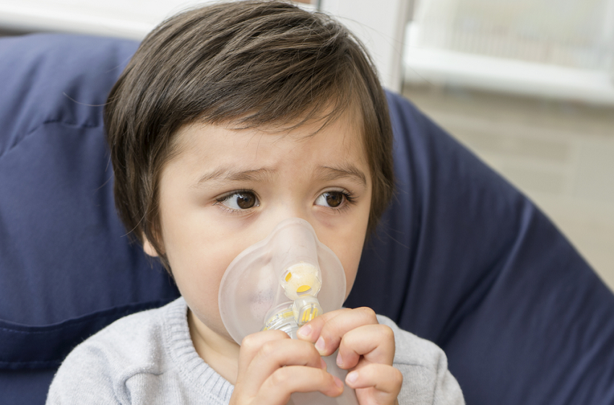

¿Mi hijo puede tener un asma grave?
Carmen R Rodríguez Fdez-Oliva. Pediatra
Grupo de Vías Respiratorias (AEPap)
www.familiaysalud.es

Slide 2
¿Mi hijo puede tener un asma grave?
Hay que evaluar si existe un asma no controlada, e identificar la causa de esa falta de control. O si estamos ante un asma grave que precisa un tratamiento diferente.
¿Cuales son los síntomas que nos hablan de ausencia de control de la enfermedad?
Cuando aparecen más de 2 veces en las ultimas 4 semanas:
Tos persistente en el día o la noche en ausencia de resfriados o infección respiratoria.
Dificultad para respirar de aparición nocturna.
Tos y/o dificultad para respirar al ejercicio leve o moderado.
www.familiaysalud.es

Slide 3
Evaluación de Control del Asma en Niños
Para los niños se suele usar el Cuestionario de Control del Asma en el Niño (CAN)
www.familiaysalud.es

Slide 4
Vigilar las medidas de control ambiental
Es muy importante saber que tanto la exposición repetida a alérgenos ambientales (ácaros del polvo, polen, el epitelio de gato o perro, entre otros) a los que el niño esté sensibilizado, como la exposición al humo de tabaco o la contaminación atmosférica.
Contribuyen al mal control del asma, al aumentar la reactividad bronquial y disminuir la respuesta a los corticoides inhalados, tratamiento de base de elección.
www.familiaysalud.es

Slide 5
Asma Grave No Controlada
En los niños con crisis agudas, con o sin síntomas en las intercrisis, se considera Asma Grave No Controlada la que a pesar de un tratamiento correcto con corticoides inhalados a dosis altas, provoca:
al menos un ingreso en una unidad de cuidados intensivos
al menos dos ingresos hospitalarios que requieran tratamiento intravenoso
al menos dos ciclos de GCO en el año previo.
www.familiaysalud.es

Slide 6
Empeoran la evolución del asma…
Hay enfermedades que pueden empeorar la evolución del asma.
Es muy importante su identificación y correcto tratamiento.
Rinitis, sinusitis, obesidad, enfermedad por reflujo gastroesofágico (ERGE) ,apnea obstructiva del sueño, disfunción de cuerdas vocales.
www.familiaysalud.es

Slide 7
Factores de riesgo de asma grave
La presencia de uno o más factores de riesgo aumenta la posibilidad de sufrir exacerbaciones aunque los síntomas estén controlados:
Problemas psicológicos o socioeconómicos importantes.
Exposiciones a humo del tabaco, a alérgenos en caso de estar sensibilizado.
Ingreso en cuidados intensivos por asma.
Presencia de una o varias crisis graves en los 12 últimos meses.
www.familiaysalud.es

Slide 8
Recuerda…
Si el tratamiento del asma se sigue según las pautas que te ha enseñado el pediatra o el neumólogo / alergólogo, con una técnica de inhalación correcta y un buen control de los factores que agravan los síntomas, se puede lograr en la mayoría de los casos un buen control del asma.
El seguimiento de la evolución es muy importante para detectar signos de mal control.
www.familiaysalud.es

